Slide 1
Третий Конгресс Предпринимателей и Деловых Сообществ «b196Крым»
09-15.июня 2016года

Slide 2
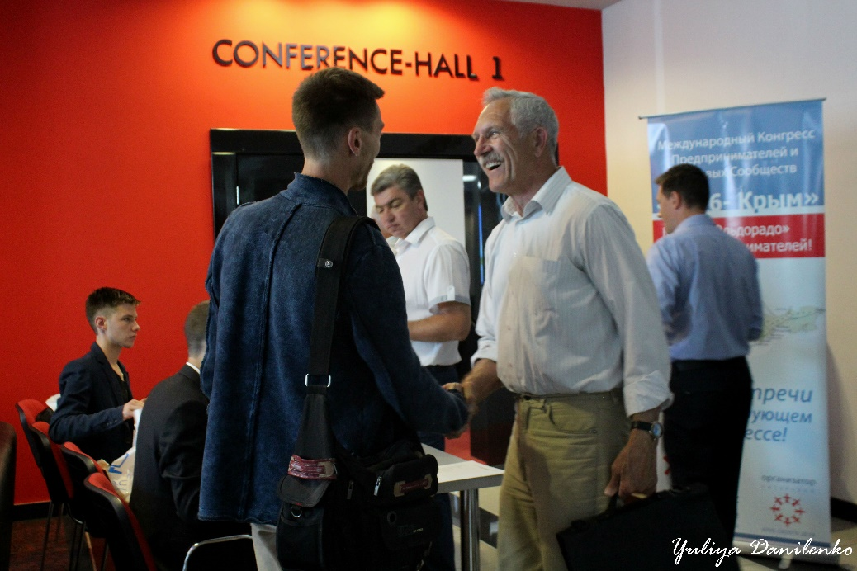
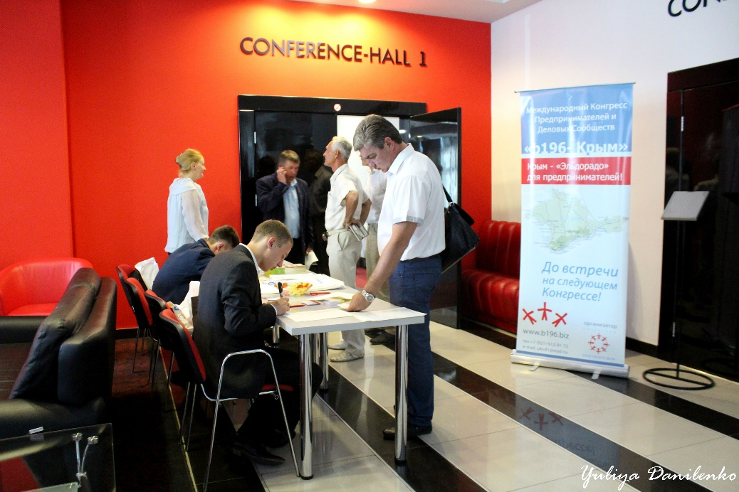
09 июня Симферополь гостиница «Москва»

Slide 3
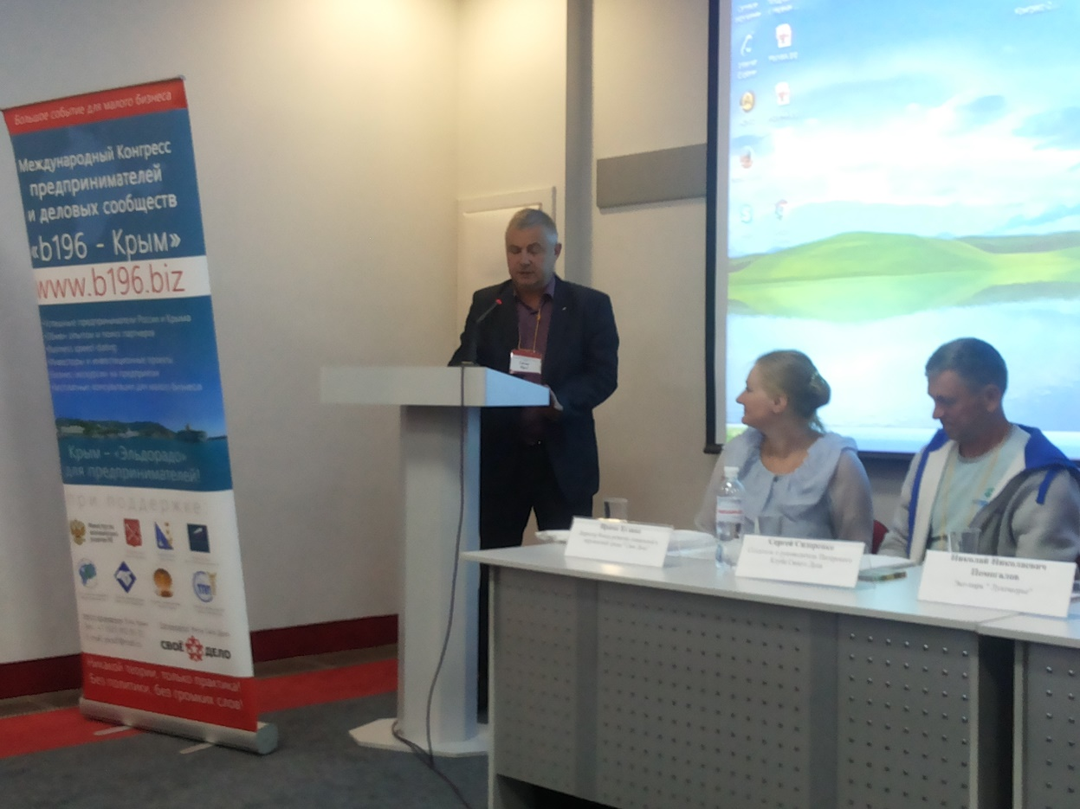
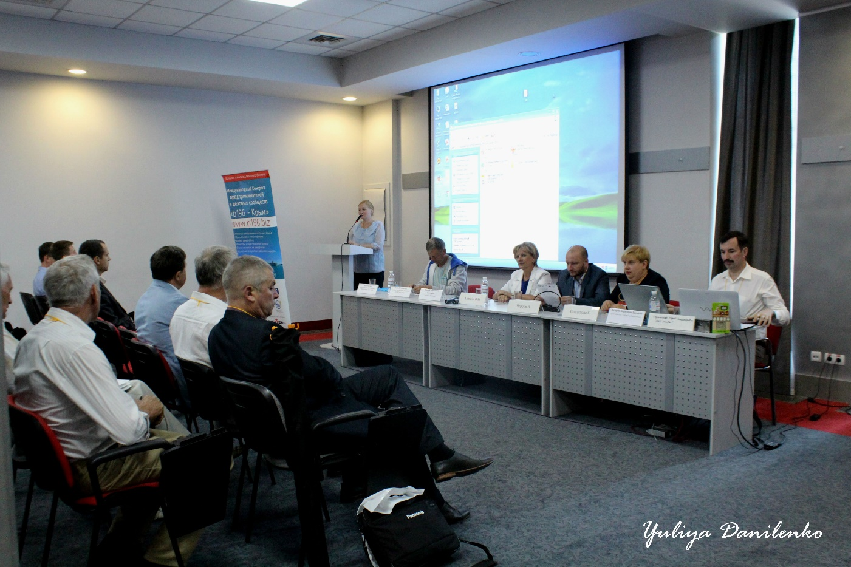
Пленарное заседание, приветственные слова руководителей деловых сообществ

Slide 4
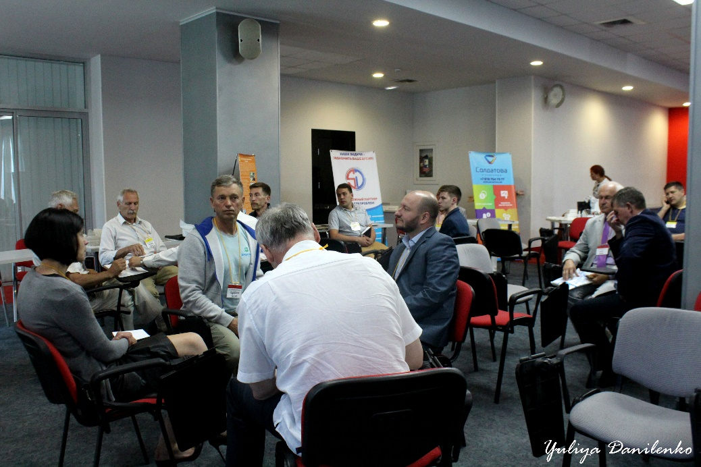
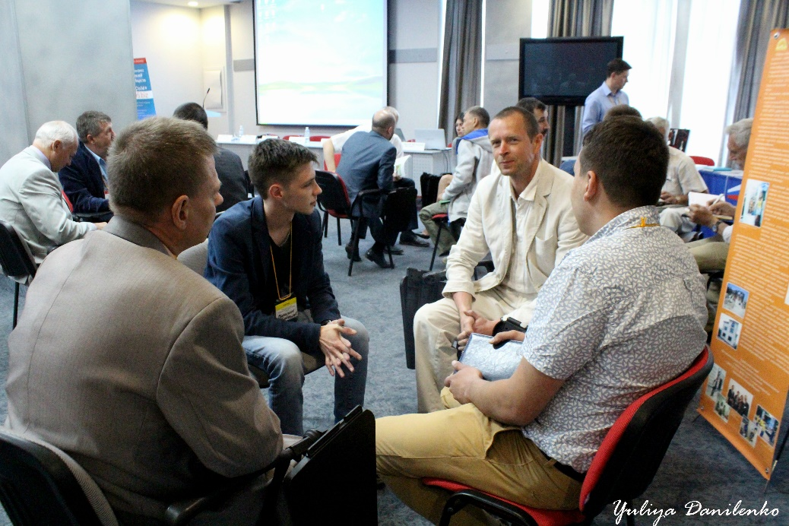
Интерактивные знакомства участников

Slide 5
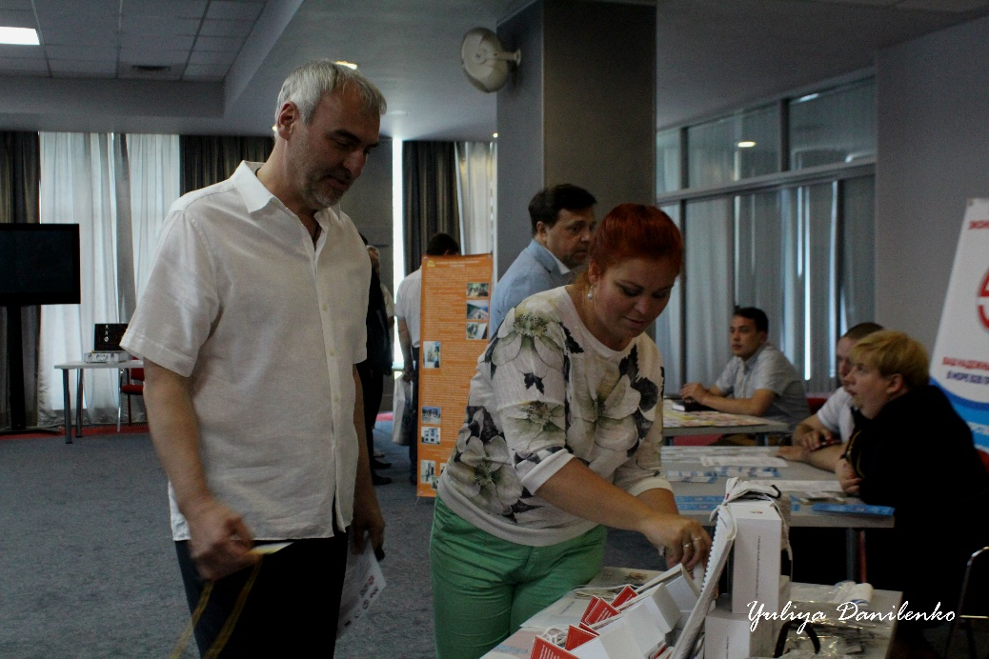
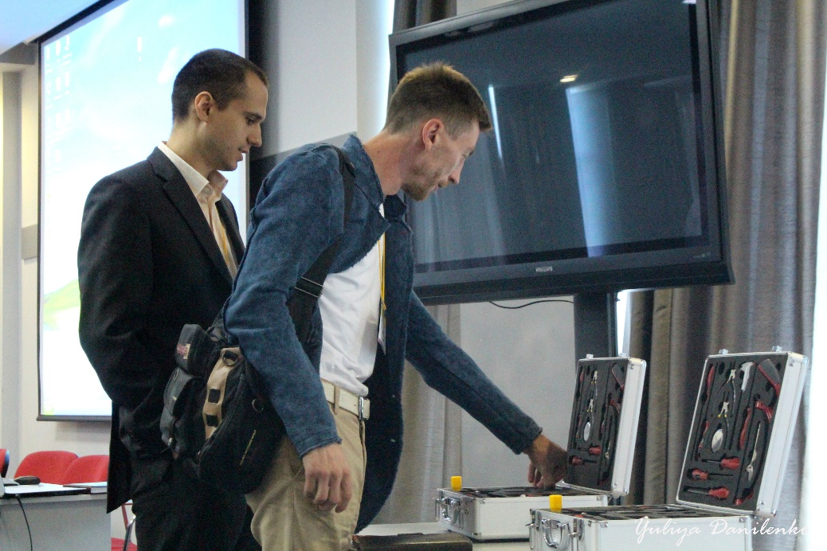
Работа круглых столов,выставка

Slide 6
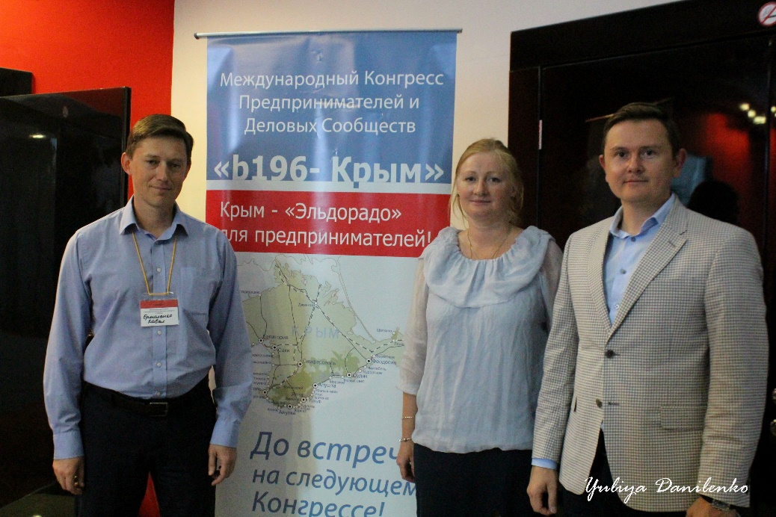
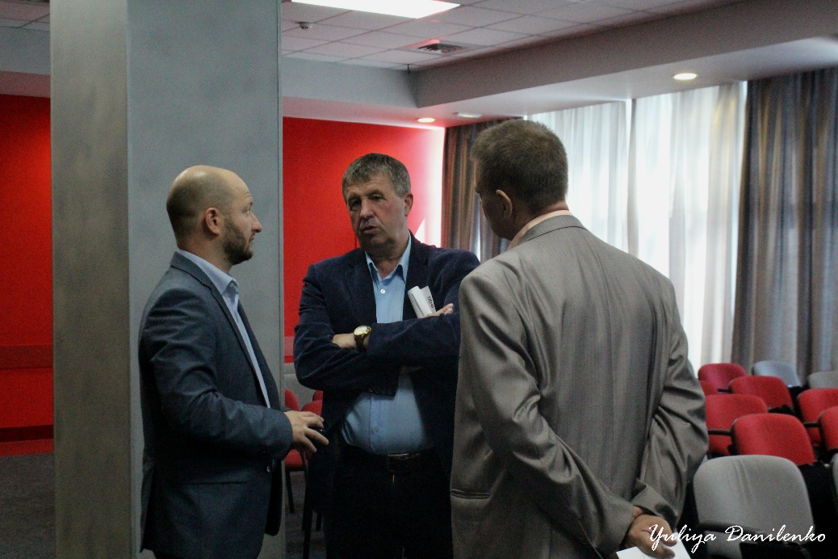
Деловые знакомства

Slide 7
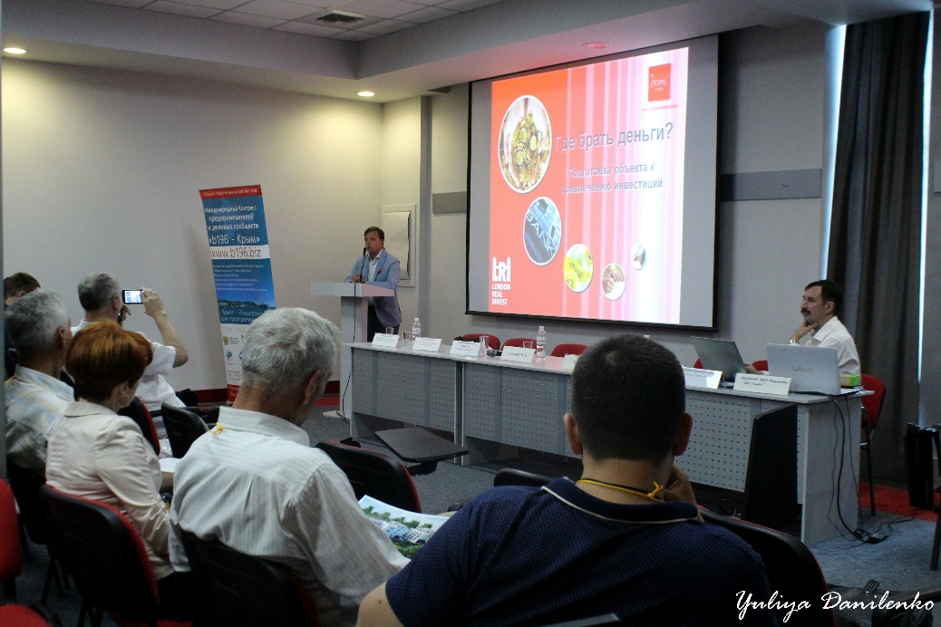
Обмен опытом:
«Где брать деньги? Подготовка объекта к привлечению инвестиций»
Председатель комитета по коммерческой недвижимости РГР Горский Игорь Анатольевич

Slide 8
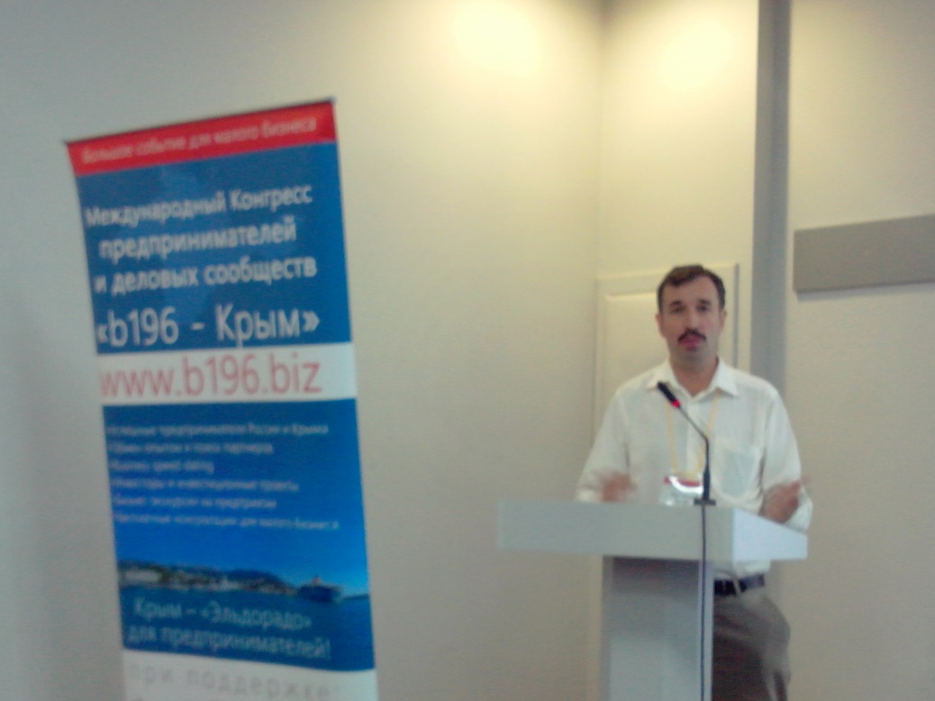
Обмен опытом :
Теории Решения Изобретательских Задач (ТРИЗ) и законы развития технических систем в приложении к малому бизнесу
Сергей Карамышев
Руководитель инновационно- внедренческих компаний «Химмет» и «Наномет».
Специалист по венчурному финансированию, материаловедению, химии, нанотехнологии, теории решения изобретательских задач (ТРИЗ).

Slide 9
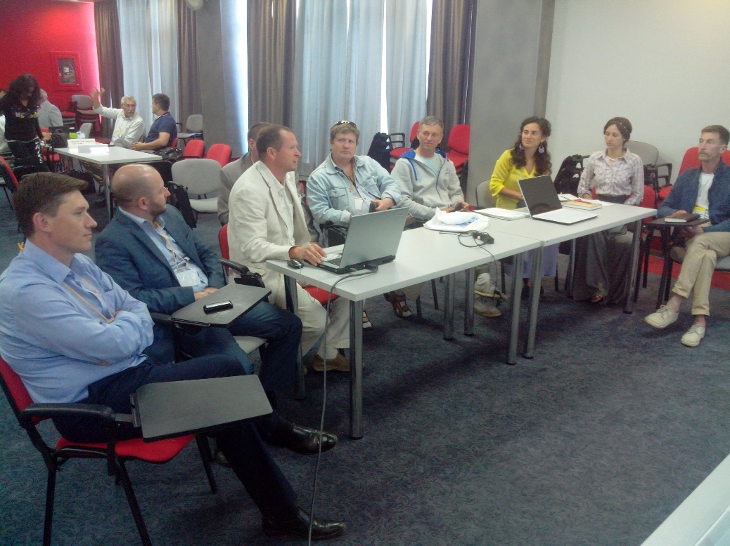
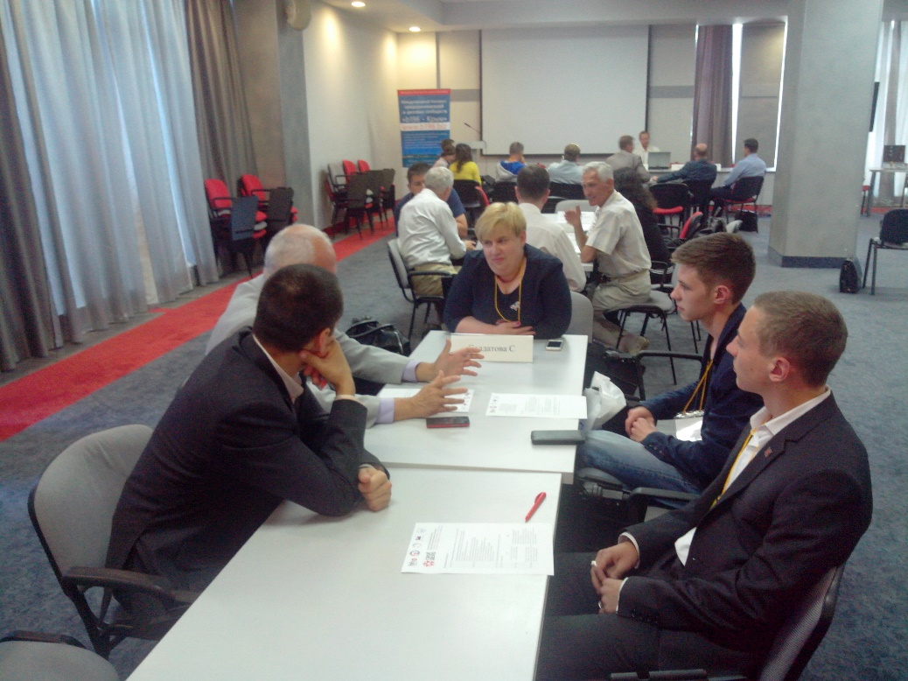
Работа специализированных круглых столов

Slide 10
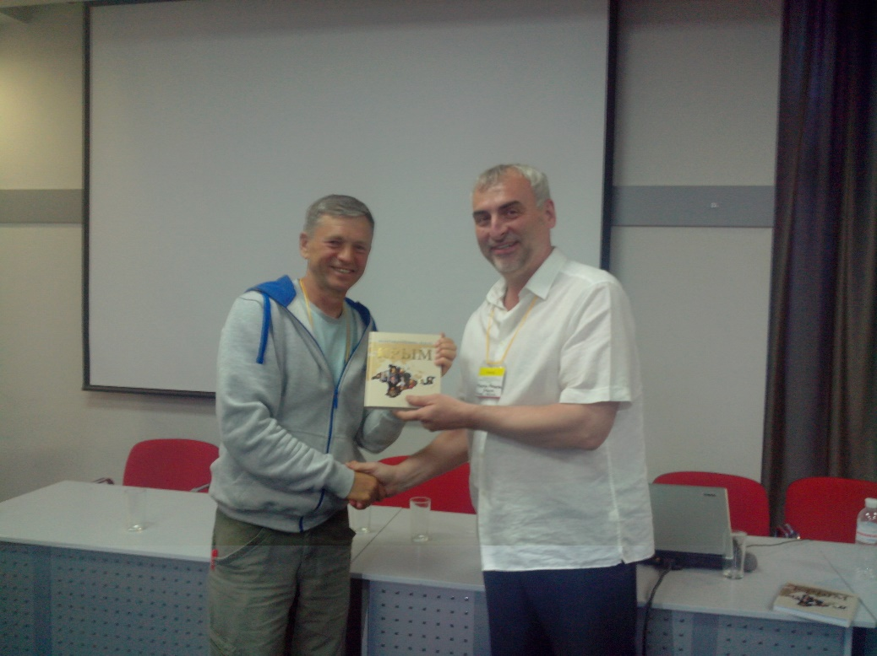
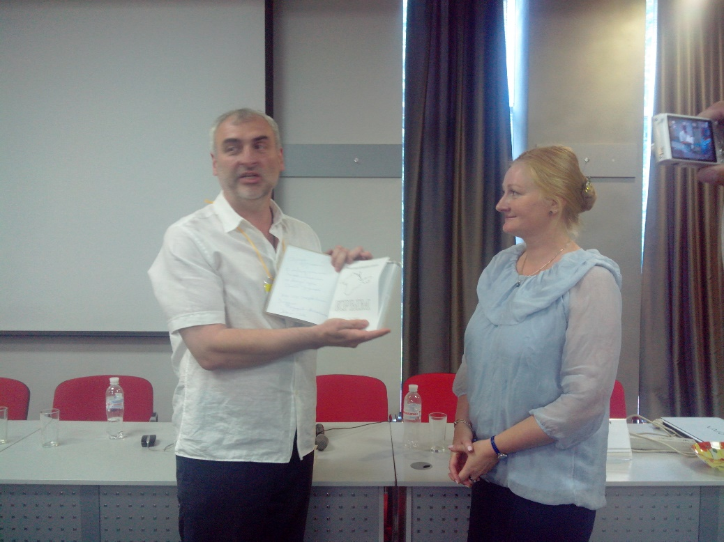
Благодарственные слова и Розыгрыш лотереи для участников

Slide 11
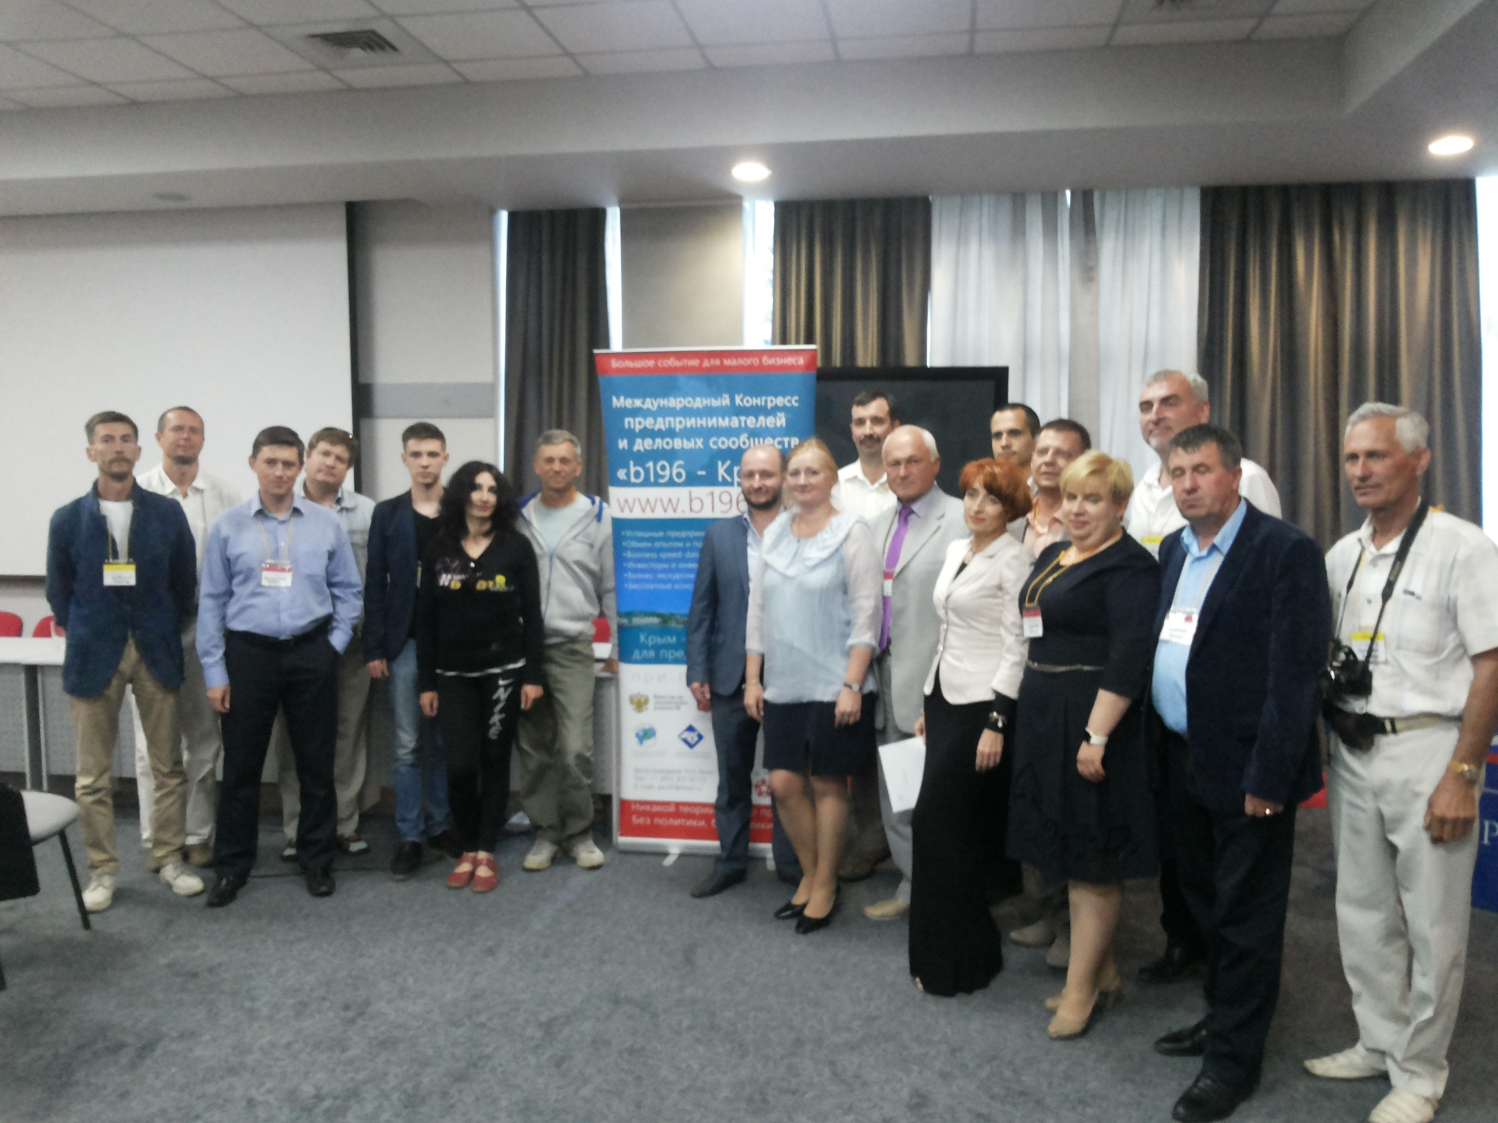
Окончание первого дня работы

Slide 12
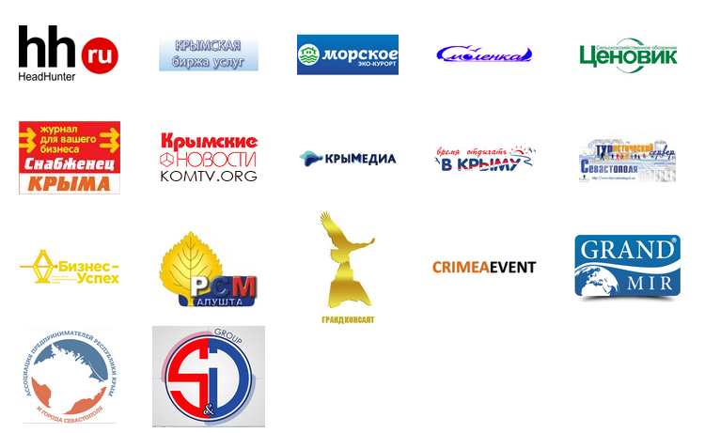
Наши партнеры:

Slide 13
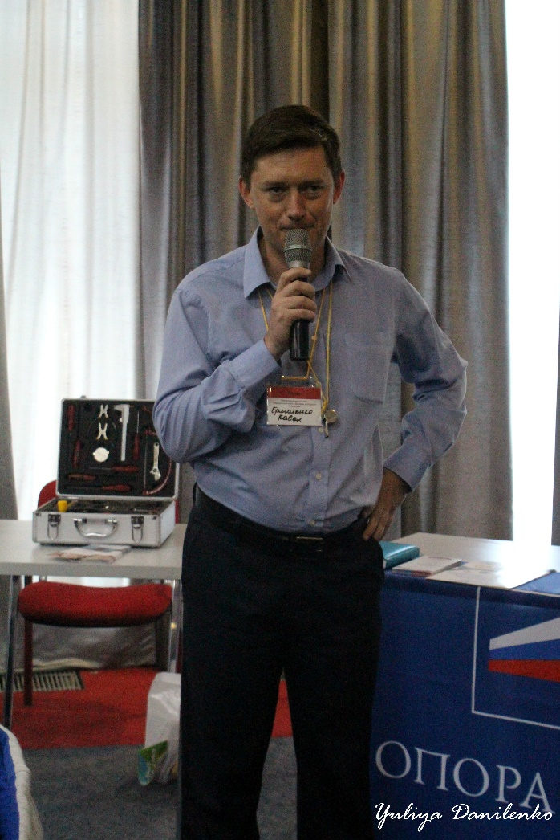
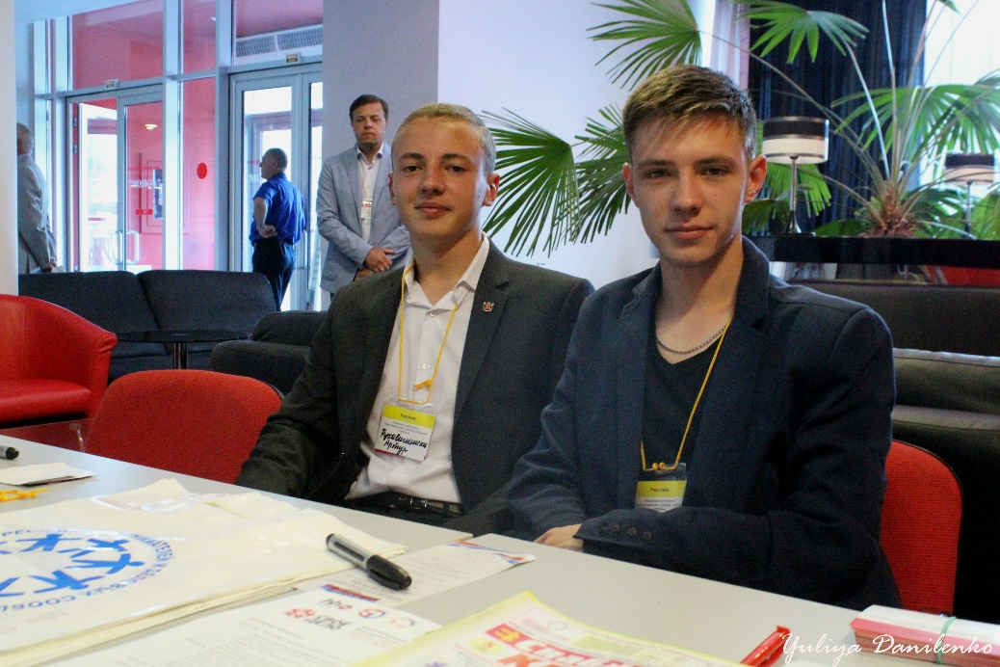
Наши помощники:
Павел Ермоленко, Васильков Святослав, Рукавишников Артур, Даниленко Юлия

Slide 14
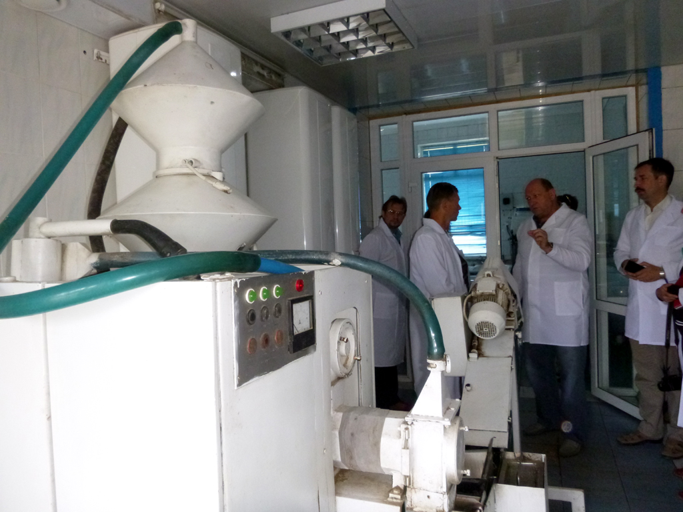
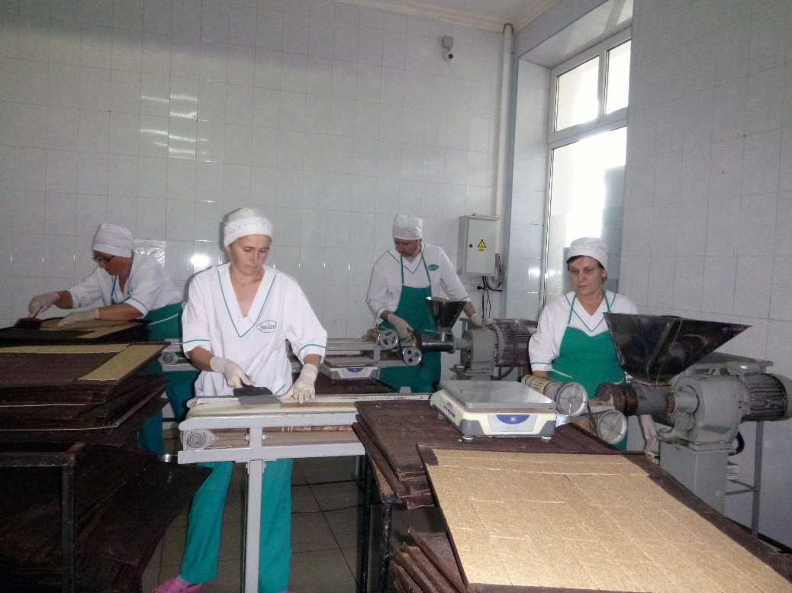
10 июня 2016г бизнес-экскурсии: «Эко-Хлеб»

Slide 15
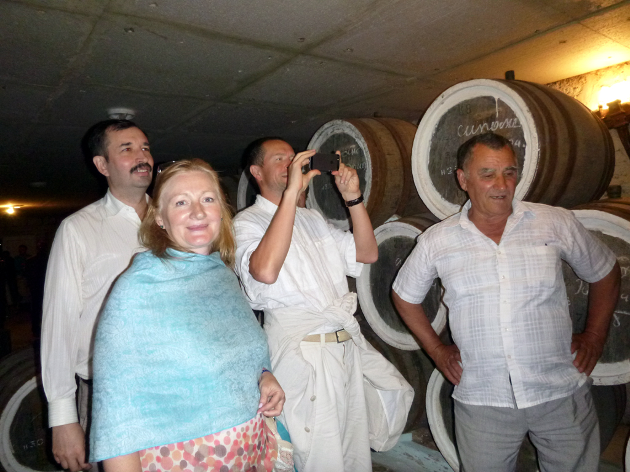
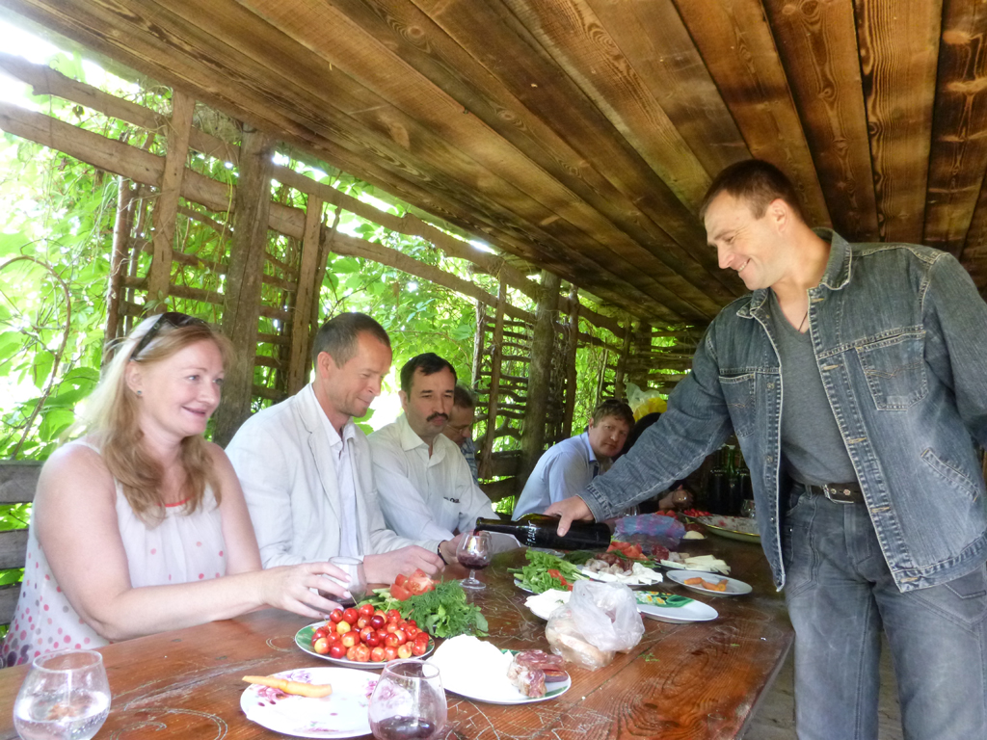
Семейная винодельня «Дом Донцовых»

Slide 16
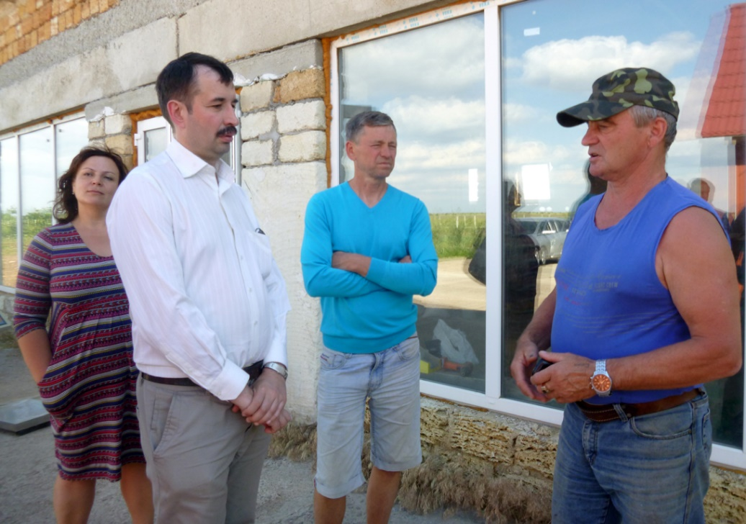
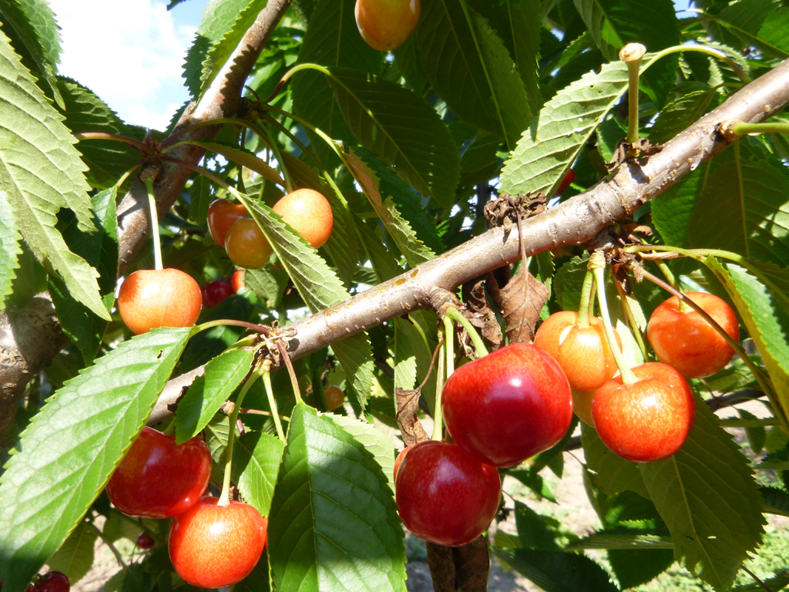
Хозяйство « Сахалин»

Slide 17
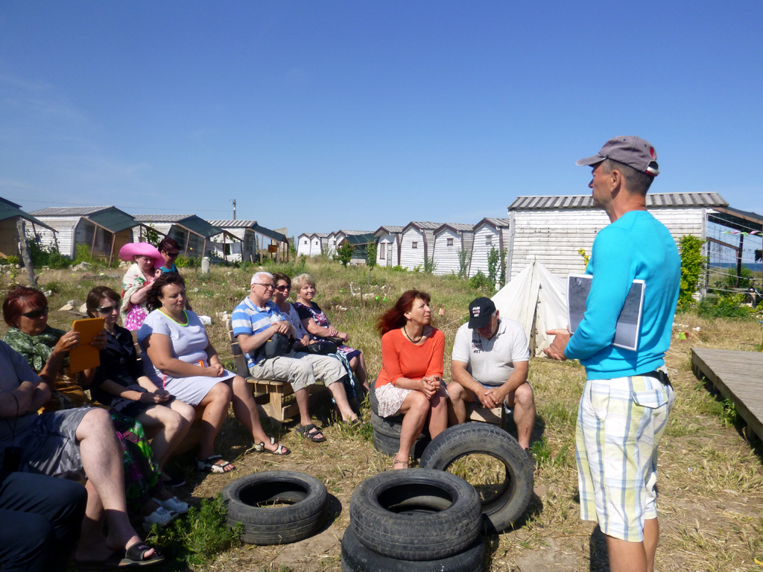
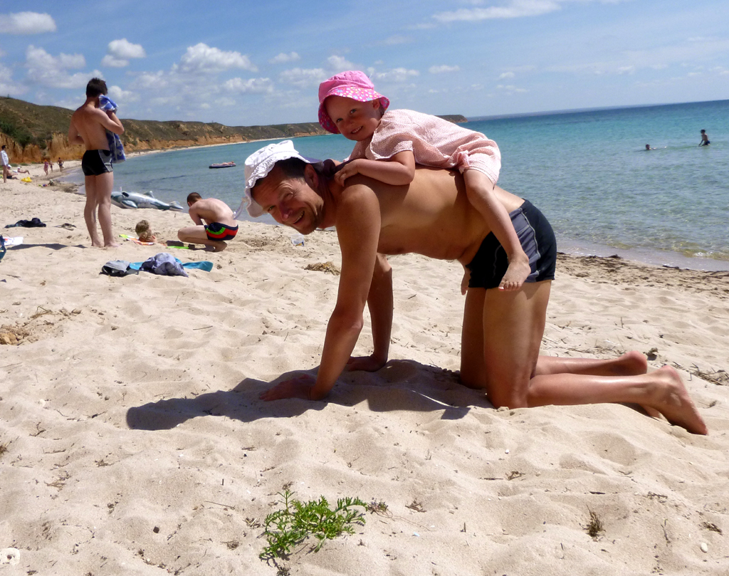
Деловая программа и отдых в «Морском»

Slide 18
Организатор Третьего Конгресса Предпринимателей и Деловых Сообществ «b196Крым» b196.biz
Фонд Развития Социальной и Окружающей среды « Свое дело» fondsd.ru
Питерский Клуб Своего Дела pksd.spb.ru
Ждем Вас на наших мероприятиях!
Развивая Свой Бизнес изменяем Мир вокруг нас!

